Slide 1
Operating System Principle
操 作 系 统 原 理
2020年9月

Slide 2
Introduction
What is an operating system?
Development and Types of OS
The features of OS
The functions of OS

Slide 3
Why need an Operating System?
为什么要有操作系统
Because computer hardware (bare computer) is difficult to use.
计算机硬件（裸机）难于使用。

Slide 4
用户几乎不可能使用裸机。
计算机硬件只能识别0、1二值机器码。
机器码直观性差，容易出错，难于交流。
因此，通常在计算机硬件之上会覆盖一层软件，以方便用户使用计算机硬件。

Slide 5
如果在裸机之上覆盖一层I/O设备管理软件，就能使用户较方便地使用外部设备；
如果在其上再覆盖一层文件管理软件，用户就很容易存取系统文件和用户文件；
每覆盖一层新的软件，就构造了一台功能更强的虚拟机器。通过OS，计算机能提供种类更多，质量更高的服务。

Slide 6
What is an Operating System?
CPU是计算机硬件的核心，是计算机系统的心脏。
操作系统则是计算机软件的核心，是计算机系统的大脑。
操作系统是整个计算机系统的控制中心，是计算机系统中首要的、最重要的、最复杂的系统软件。
把操作系统定义为用以控制和管理计算机系统资源，方便用户使用的程序和数据结构的集合。

Slide 7
What is an Operating System?
什么是操作系统？
Operating system is a program that manage the computer hardware.
操作系统是管理计算机硬件的程序
A program that acts as an intermediary between a user of a computer and the computer hardware.
在计算机用户和计算机硬件之间起媒介作用的一种程序。

Slide 8

Abstract View of System Components
系统部件的抽象观点

Slide 9
Computer System Components
计算机系统部件
1. Hardware硬件 – provides basic computing resources (CPU, memory, I/O devices).提供基本的运算资源
2. Operating system操作系统 – controls and coordinates the use of the hardware among the various application programs for the various users.在各种应用程序和用户之间控制与协调对硬件的使用
3. Applications programs 应用程序– define the ways in which the system resources are used to solve the computing problems of the users (compilers, database systems, video games, business programs).定义解决用户问题的资源使用方式（编译、数据库、视频游戏、事务程序等）
4. Users (people, machines, other computers)用户（人、机、其他计算机）.

Slide 10
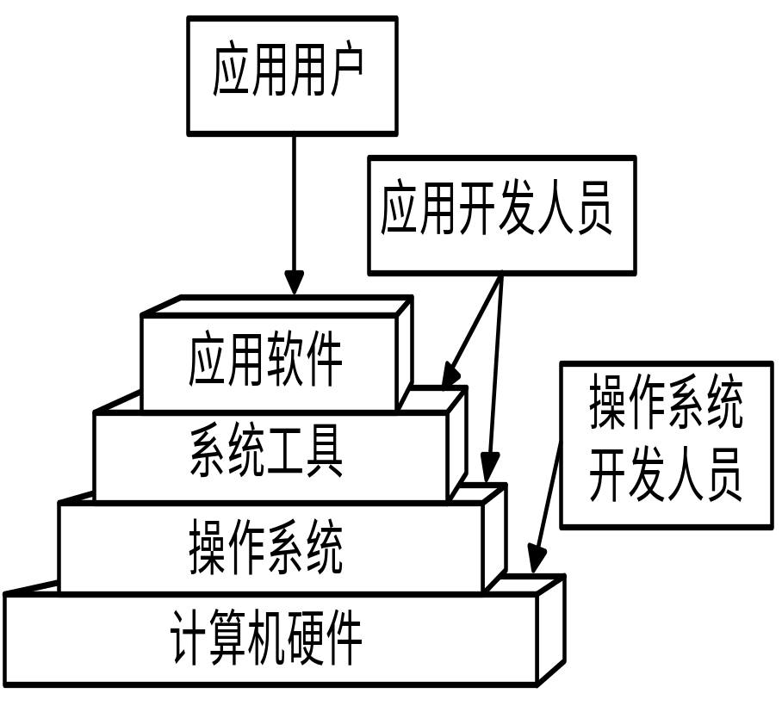
OS在计算机系统中的地位
硬件之上的第一层软件，是对硬件的首次扩充，又是其他软件运行的基础

Slide 11
Operating system goals: 操作系统目标
  Execute user programs and make solving user problems easier.
  执行用户程序并使用户问题更易解决。
  Make the computer system convenient to use.
  使计算机系统更易使用。
  Use the computer hardware in an efficient manner.
以一种有效率的方式使用硬件。

Slide 12
Operating System Definitions
操作系统的其他定义
Resource allocator资源分配者 – manages and allocates resources.管理和分配资源
Control program控制程序– controls the execution of user programs and operations of I/O devices .控制用户程序的运行和I/O设备的操作
Kernel 内核– the one program running at all times (all else being application programs).在全时运行的一个程序（其他的是应用）

Slide 13
What is an Operating System?什么是操作系统？
操作系统的作用
(1) 计算机硬件、软件资源的管理者
(2) 用户使用计算机硬件、软件的接口
(3) 操作系统是直接与硬件相邻的第一层软件，它是由
大量极其复杂的系统程序和众多的数据结构集成的。
对用户——接待员，对系统——管家婆

Slide 14
操作系统的发展
OS从无到有、从简单到复杂、完善
OS 随着计算机硬件技术的发展而发展
为满足不同的需求，出现了多种类型的OS

Slide 15
操作系统的发展过程
发展动力：“需求推动发展”
(1) 资源利用角度：
为了提高计算机资源利用率和系统性能, 从单道到多道、集中到分布、从专用到泛在等
(2) 用户角度：
方便用户，人机交互
(3) 技术角度：
物理器件发展, CPU的位宽度（指令和数据）、快速外存、光器件等，以及计算机体系结构的不断发展：单处理机、多处理机、多核、计算机网络

Slide 16
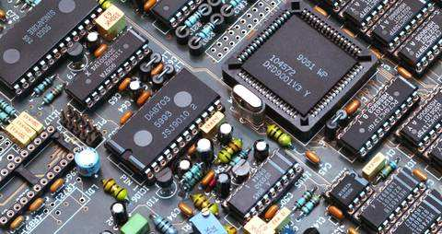
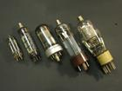
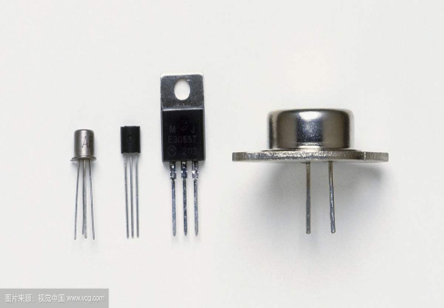
OS的发展和计算机硬件技术、体系结构相关
  第一代 (1946年-1955年)： 真空管时代，无操作系统
  第二代 (1955年-1965年)： 晶体管时代，批处理系统
  第三代 (1965年-1980年)： 集成电路时代，多道程序设计
  第四代 (1980年 - 至今)： 大规模和超大规模集成电路时代，分时系统。
  现代计算机正向着巨型、微型、并行、分布、网络化和智能化几个方面发展。

Slide 17
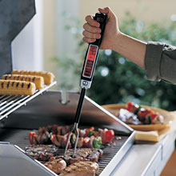
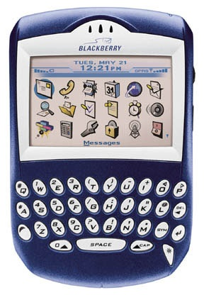

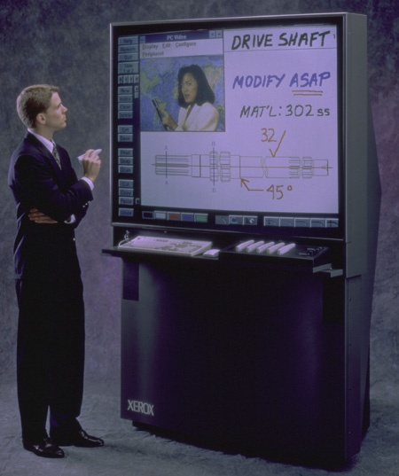
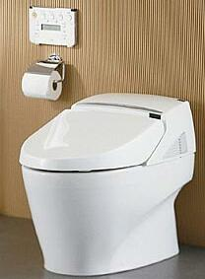
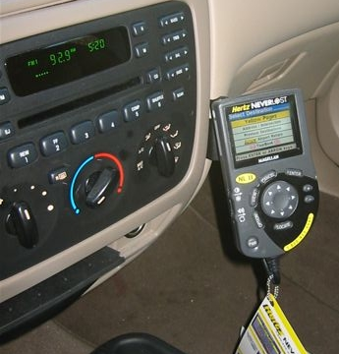
各种数字化设备
Notes:
Super Bright Chef's Fork Thermometer
Neverlost
Smart Toilet
Liveboard:实时记分板 ,设计概念来自于棒球场上的计分板，内置无线网络，只要与下载于电脑中 Liveboard Manager 应用程序连接后，即可随时追踪、更新美国大联盟各个比赛的最新比分，共有三种比分显示模式，让使用者选择只要收看特定队伍的比赛，或是所有大联盟的比赛，并另外附赠USB无线网卡，至于价钱嘛，美金 299 元（约人民币2,300元）或许对非棒球迷来说，是稍微贵了些，但对于没耐心排队买票，又无缘收看实况转播的棒球迷来说，这又算得了什么呢？

Slide 18
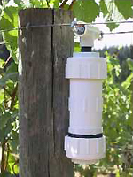
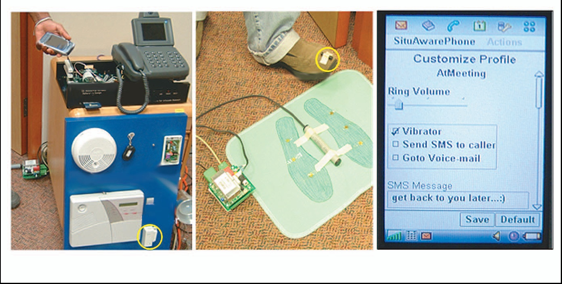
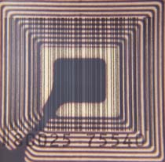
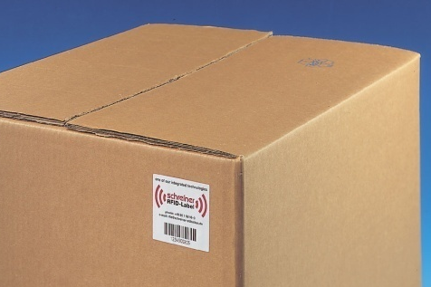
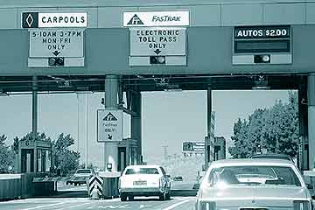
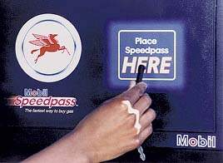
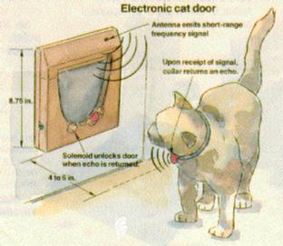
传感器

Slide 19


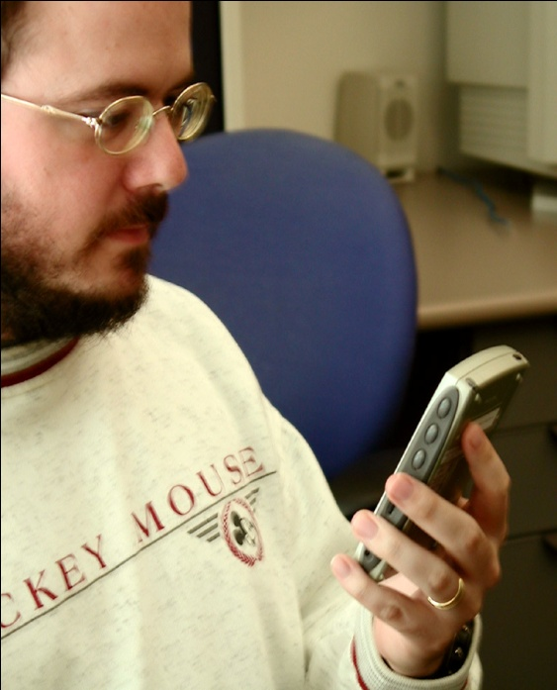

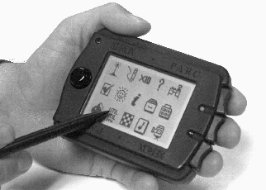


输入输出设备
Read my important
email
Notes:
Anoto Pen
Speech input
Yahoo billboard for group games in Times Square
The Wave Pillow
For the technologically-inclined surfer who already has that wireless Tablet PC surfboard there’s now the Wave Pillow, an Internet-connected pillow that vibrates in time to the kind of waves that are at the beach that morning (or afternoon, depending on the hours you keep) so you can literally feel how heavy the surf is. You just connect it to your PC at home, use the included software to designate which beach you want to keep tabs on, and the Wave Pillow automatically grabs the wave info off the Wave Buoy website, where it gets translated into vibrations.

Slide 20
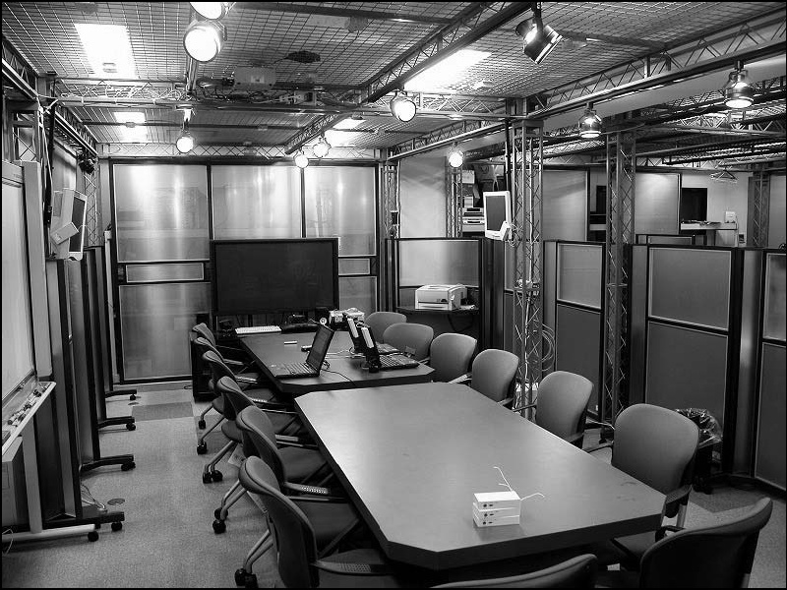
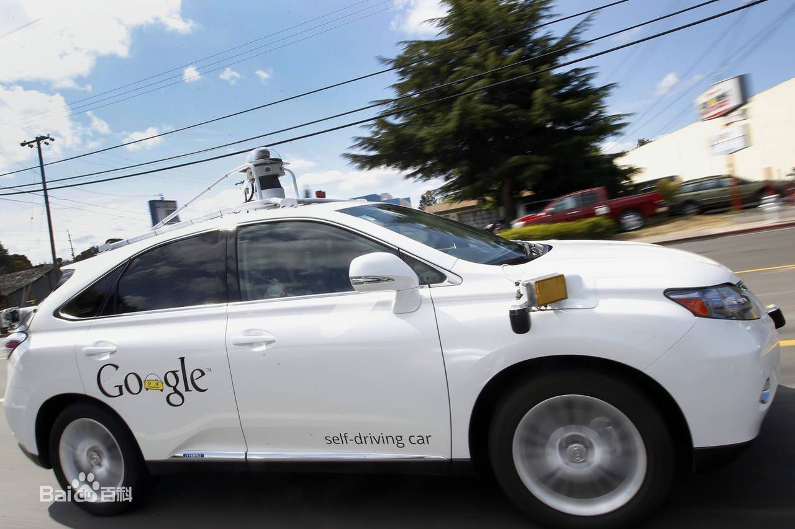
智能空间
Notes:
Mobile Devices
Smart Spaces
Sensor networks
RFIDs

Slide 21
Development and Types of OS
No operating system 无操作系统
Simple Batch Systems 简单批处理系统
Multiprogramming Batched Systems 多道程序批处理系统
Time-Sharing Systems 分时系统
Real -Time Systems 实时系统
Embedded SystemS 嵌入式系统
Parallel Systems 并行系统
Distributed Systems 分布式系统
Personal-Computer Systems 个人计算机系统

Slide 22
操作系统的发展过程
1、手工操作
1946 ~ 50年代（真空管）
集中计算（计算中心）
计算机资源昂贵
用户独占全机

Slide 23
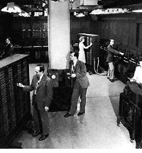
ENIAC计算机
运算速度：1000次/每秒, 数万个真空管, 占地100平方米。
没有程序设计语言（甚至没有汇编），更谈不上操作系统。
程序员提前预约一段时间，然后到机房将他的插件板插到计算机里。
期盼着在接下来的时间中几万个真空管不会烧断，从而可以计算自己的题目。
Notes:
ENIAC（中文名：埃尼阿克） （电子数字积分计算机的简称，英文全称为Electronic Numerical Integrator And Computer

Slide 24
工作方式：人工操作方式，用户是计算机专业人员；
  编程语言：机器语言；
  I/O：纸带或卡片；
缺点：
  用户独占全机，独占系统的全部硬件资源，设备利用率很低
  CPU等待用户：手工装入/卸取纸带或卡片

Slide 25
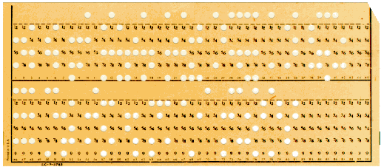
早期计算机系统
50年代早期
出现了穿孔卡片
程序写在卡片上然后读入计算机
但计算过程则依然如旧

Slide 26
主要矛盾
  人机矛盾：人工操作方式与机器利用率的矛盾
  CPU与I/O之速度不匹配的矛盾
提高效率的途径
  批处理
  脱机I/O

Slide 27
脱机I/O方式
I/O工作在外围机/卫星机的控制下完成，或者说是在脱离主机的情况下进行。使用磁带作为输入/输出的中介，这种具体的输入/输出不需要在主计算机上进行的方式称“脱机输入/输出”
输入设备
外围机
磁带
磁带
主机
磁带
磁带
外围机
输出设备

Slide 28
操作系统的发展过程
2. 单道批处理系统(simple batch processing)
50年代末 ~ 60年代中（晶体管）
把一批作业以脱机输入方式输入到磁带/磁鼓
利用磁带或磁盘把任务分类编成作业顺序执行
每批作业由专门监督程序（Monitor）自动依次处理
批处理系统解决了高速计算机的运算、处理能力与人工干预之间的速度矛盾，实现了作业自动过渡。

Slide 29








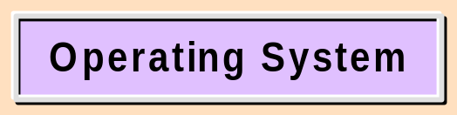
早期批处理系统
卡片
磁带机
打印机
卡片阅读机
IBM1401
IBM7094
IBM1401
输入磁带
输出磁带
Applied Operating System Concepts

Slide 30
$END
Data for program
$RUN
$LOAD
Fortran program
$FORTRAN
$JOB, 10,429754
Cherry Chen
典型的
FMS JOB 结构

Slide 31

单道批处理系统
Resident monitor常驻管理程序
  Initial control in monitor
  初始化管理程序
  Control transfers to job
  转换控制到作业
  When job completes control transfers back to monitor作业完成后转换控制回管理程序

Slide 32
单道批处理系统
运行特征：
  顺序性：磁带上的各道作业是顺序地进入内存，各作业的完成顺序与他们进入内存的顺序相同
  单道性:内存中仅有一道程序运行
  自动性
优点：减少了CPU的空闲时间，提高了主机CPU和I/O设备的使用效率，提高了吞吐量。
缺点：CPU和I/O设备使用忙闲不均．

Slide 33
Multiprogrammed Batch Systems
多道程序批处理系统
3. 多道程序设计
60年代中 ~ 70年代中（集成电路）
多道：内存中同时存放几个作业，使之都处于执行 的开始点和结束点之间
多个作业共享CPU、内存、外设等资源
目的：利用多道批处理提高资源的利用率

Slide 34
Multiprogrammed Batch Systems
多道程序批处理系统
60年代通道和中断技术的出现
解决了输入输出等待计算的问题
通道:
是一种专用部件，负责外部设备与内存之间信息的传输。
中断：
指主机接到外界的信号（来自CPU外部或内部）时，立即中止原来的工作，转去处理这一外来事件，处理完后，主机又回到原来工作点继续工作。

Slide 35
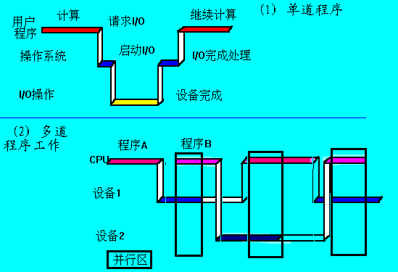

Slide 36

Multiprogrammed Batch Systems
多道程序批处理系统
Several jobs are kept in main memory at the same time, and the CPU is multiplexed among them.
在主存中同时有若干个作业， CPU在其中多重切换。
As long as there is always at least one job to execute, the CPU is never idle.
只要系统中总是存在可执行的作业，CPU就永远不会因无事可干而闲着。

Slide 37
Multiprogramming
Multiprogramming increases CPU utilization by organizing jobs such that the CPU always has one to execute.
多道通过组织作业使得CPU总在执行其中一个作业，从而提高了CPU的利用率

Slide 38
OS Features Needed for Multiprogramming
多道程序对OS特点的要求
Memory management存储管理– the system must allocate the memory to several jobs.系统必须为若干作业分派空间
CPU scheduling CPU调度 – the system must choose among several jobs ready to run.系统必须在就绪作业中挑选
Allocation of devices.
设备分配
I/O routine supplied by the system.
系统提供I/O程序

Slide 39
多道程序批处理系统
多道批处理系统所用技术：
  作业调度：作业的现场保存和恢复－－上下文切换
  资源共享：资源的竞争和同步－－互斥(exclusion)和同步(synchronization)机制；
  内存使用：提高内存使用效率（为当前由CPU执行的程序提供足够的内存）－－覆盖(overlap)，交换(swap)和虚拟存储(virtual memory)；
  内存保护:系统存储区和各应用程序存储区不可冲突；
  文件非顺序存放、随机存取。

Slide 40
多道程序批处理系统
运行特征：
  多道性：内存中同时驻留多道程序并发执行，从而有效地提高了资源利用率和系统吞吐量
  无序性：作业的完成顺序与它进入内存的顺序之间无严格的对应关系
  调度性：作业调度、进程调度

Slide 41
多道程序批处理系统
优点
  资源利用率高:CPU,内存,I/O设备
  系统吞吐量大
缺点
  无交互能力，用户响应时间长
  作业平均周转时间长

Slide 42
操作系统的发展过程
用户的新需求
1、多任务处理（多用户）
2、交互服务

Slide 43
分时系统
4. 分时系统(time-sharing system)
70年代中期至今
分时是指多个用户分享使用同一台计算机
(1) 多个用户分时
(2) 前台和后台程序(foreground &
background)分时

Slide 44
Time-Sharing Systems–Interactive Computing
分时系统-交互式计算
分时是指多个用户分享使用同一台计算机。多个程序分时共享硬件和软件资源
实现方式:
(1) 多个用户分时：单个用户使用计算机的效率低，因而允许多个应用程序同时在内存中，分别服务于不同的用户。有用户输入时由CPU执行，处理完一次用户输入后程序暂停，等待下一次用户输入－－时走时停
(2) 前台和后台程序(foreground & background)分时：后台程序不占用终端输入输出，不与用户交互－－现在的图形用户界面(GUI)，除当前交互的程序(输入焦点)之外，其他程序均作为后台
通常按时间片(time slice)分配：各个程序在CPU上执行的轮换时间

Slide 45



终端
主机
及时接收，及时处理

Slide 46
作业直接进入内存
每个作业一次只运行很短的时间
分时技术：把CPU的响应时间分成若干个大小相等（或不等）的时间单位，称为时间片（如100毫秒），每个终端用户获得CPU（获得一个时间片）后开始运行，当时间片到，该用户程序暂停运行，等待下一次运行。

Slide 47
分时系统
分时系统的特点
(1) 人机交互性好
(2) 共享主机：多个用户同时使用
多路性：众多联机用户可以同时使用同一台计算机；
独占性：各终端用户感觉到自己独占了计算机；
交互性：用户与计算机之间可进行“会话”；
及时性：用户的请求能在很短时间内获得响应。

Slide 48
操作系统的发展过程
在分时系统的基础上，操作系统的发展开始分化，如实时系统、通用（桌面）系统、网络系统、个人系统等。

Slide 49
Real-Time Systems
实时系统
Often used as a control device in a dedicated application such as controlling scientific experiments, medical imaging systems, industrial control systems, and some display systems.通常作为控制设备在诸如控制科学实验、医学影象系统、工业控制系统以及一些显示系统中应用
Well-defined fixed-time constraints.严格确定的时间限制
Hard real-time system.硬实时系统
  Secondary storage limited or absent, data stored in short-term memory, or read-only memory (ROM)有限的或没有次级存储器，数据存在短期存储器或只读存储器中
  Conflicts with time-sharing systems, not supported by general-purpose operating systems.同分时系统冲突，通用操作系统不支持
Soft real-time system软实时系统
  Limited utility in industrial control or robotics在工业控制或机器人中有部分应用
  Useful in applications (multimedia, virtual reality) requiring advanced operating-system features.在需要高级操作系统 功能的应用（多媒体、虚拟现实）中应用
Applied Operating System Concepts

Slide 50
Real-Time Systems
实时系统
实时系统的特征
(1) 实时时钟管理：提供系统日期和时间、定时和延时等时钟管理功能；
(2) 过载保护：缓冲区排队，丢弃某些任务，动态调整任务周期；过载是指进入系统的任务数目超出系统的处理能力；
(3) 高度可靠性和安全性－－容错能力（如故障自动复位）和冗余备份（双机，关键部件）。

Slide 51
Real-Time Systems
实时系统
实时系统与批处理系统和分时系统的区别
1) 专用系统：许多实时系统是专用系统，而批处理与分时系统通常是通用系统。
2) 实时控制：实时系统用于控制实时过程，要求对外部事件的迅速响应，具有较强的中断处理机构。
3) 高可靠性：实时系统用于控制重要过程，要求高度可靠，具有较高冗余。如双机系统。
4) 事件驱动和队列驱动：实时系统的工作方式：接受外部消息，分析消息，调用相应处理程序进行处理。
5) 可与通用系统结合成通用实时系统：实时处理前台作业，批处理为后台作业。

Slide 52
Parallel Systems
提高计算机系统性能有两条途径：
  提高各个组成部分的速度
  增大处理的并行程度。
1975年前后，为了提高计算机系统性能和可靠性产生了并行系统（也称多处理机系统multi-processor)
Notes:
摩尔定律是指IC上可容纳的晶体管数目，约每隔18个月便会增加一倍，性能也将提升一倍。摩尔定律是由英特尔(Intel)名誉董事长戈登·摩尔（Gordon Moore）经过长期观察发现得之。
到底什么是"摩尔定律'"？归纳起来，主要有以下三种"版本"：
1、集成电路芯片上所集成的电路的数目，每隔18个月就翻一番。
2、微处理器的性能每隔18个月提高一倍，而价格下降一半。
3、用一个美元所能买到的电脑性能，每隔18个月翻两番。

Slide 53
Parallel Systems
并行系统
Multiprocessor systems with more than one CPU in close communication.有紧密通信的、多于一个CPU的多处理器系统
Tightly coupled system – processors share memory and a clock; communication usually takes place through the shared memory.
紧偶合系统 - 处理器共享内存和时钟；一般通过共享内存进行通信
Advantages of parallel system: 并行系统的优点
  Increased throughput增大吞吐量
  Economical 经济
  Increased reliability提高可靠性
    graceful degradation（有故障时）优雅的降低性能
    fail-soft systems（又称）软失效系统

Slide 54
Parallel Systems
并行系统(Cont.)
Symmetric multiprocessing (SMP)对称多处理 器
  Each processor runs an identical copy of the operating system.
  每个处理器运行操作系统的相同副本
  Many processes can run at once without performance deterioration.许多进程可以立即运行不会降低性能
  Most modern operating systems support SMP多数现代操作系统支持SMP
Asymmetric multiprocessing非对称多处理器
  Each processor is assigned a specific task; master processor schedules and allocates work to slave processor每个处理器赋予一个特定任务；主处理器为从处理器调度和分配作业
  More common in extremely large systems常用在非常大的系统中

Slide 55

Symmetric Multiprocessing Architecture
对称多处理器体系结构

Slide 56
Distributed Systems
分布式系统
Distribute the computation among several physical processors.计算分布在若干物理处理器上
Loosely coupled system – each processor has its own local memory; processors communicate with one another through various communications lines, such as high-speed buses or telephone lines.
（从处理器管理角度看）松散偶合系统 - 每个处理器有自身的本地存储器；通过各种通信设施，如高速总线、电话线等进行处理器之间的通信
分布式系统具有一个统一的操作系统，它可以把一个大任务划分成很多可以并行执行的子任务，并按一定的策略将它们动态地分配给各个计算机执行，并控制管理各个计算机的资源分配、运行及计算机之间的通信，以协调任务的并行执行。
以上所有的管理工作对用户都是透明的。

Slide 57
Advantages of distributed systems.分布式系统的优点
  Resources Sharing 资源共享
  Computation speed up – load sharing 加快计算 - 共享装载
  Reliability可靠
  Communications通信

Slide 58
Distributed Systems
分布式系统(Cont.)
Distributed Operating System分布式操作系统
  less autonomy between computers在计算机之间少了自治性
  gives the impression there is a single operating system controlling the network.给出一种印象，有一个操作系统控制网络
Network Operating System网络操作系统
  provides file sharing 提供文件共享
  provides communication scheme提供通信机制
  runs independently from other computers on the network运行独立于网络上的其他计算机

Slide 59
网络操作系统
(NOS, Network Operating System)
网络操作系统是在通常操作系统功能的基础上提供网络通信和网络服务功能的操作系统。网络操作系统为网上计算机进行方便而有效的网络资源共享，提供网络用户所需各种服务的软件和相关规程的集合。
网络操作系统的功能
1) 通常操作系统的功能：处理机管理、存储器管理、设备管理、文件管理等；
2) 网络通信功能：通过网络协议进行高效、可靠的数据传输；
3) 资源管理：协调各用户使用；
4) 网络服务：文件和设备共享，信息发布；
5) 网络管理：安全管理、故障管理、性能管理等；
6) 互操作：直接控制对方比交换数据更为困难；

Slide 60
分布式操作系统与网络操作系统的比较
(1) 耦合程度（从分布式任务管理和调度）：
A. 分布式系统是紧密耦合系统：分布式OS是在各机上统一建立的“OS同质”，直接管理CPU、存储器和外设；统一进行全系统的管理；
B. 网络通常容许异种OS互连，各机上各种服务程序需按不同网络协议“协议同质”。
(2) 并行性：
A. 分布式OS可以将一个进程分散在各机上并行执行“进程迁移”；
B. 网络则各机上的进程独立。
(3) 透明性：用户是否知道或指定资源在哪个机器上（如CPU、内存或外设）。
A. 分布式系统的网络资源调度对用户透明，用户不了解所占有资源的位置；
B. 网络操作系统中对网络资源的使用要由用户明确指定；
(4) 健壮性：分布式系统要求更强的容错能力（工作时系统重构）

Slide 61
Embedded System
嵌入式系统
什么是嵌入式系统？
在各种设备、装置或系统中，完成特定功能的软硬件系统
它们是一个大设备、装置或系统中的一部分，这个大设备、装置或系统可以不是“计算机”
通常工作在反应式或对处理时间有较严格要求环境中
由于它们被嵌入在各种设备、装置或系统中，因此称为嵌入式系统

Slide 62
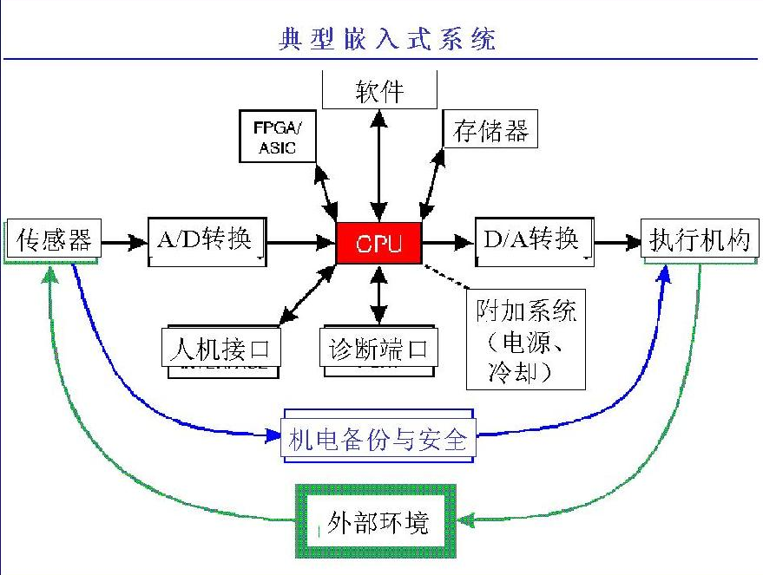

Slide 63
Embedded Operating-System
嵌入式操作系统
在嵌入式系统中的OS，称为嵌入式操作系统。
嵌入式操作系统，是运行在嵌入式智能芯片环境中，对整个智能芯片以及它所操作、控制的各种部件装置等等资源进行统一协调、调度、指挥和控制的系统软件。

Slide 64
典型嵌入式操作系统的特性
完成某一项或有限项功能；不是通用型的；
在性能和实时性方面有严格的限制；
能源、成本和可靠性通常是影响设计的重要因素；
占有资源少、易于连接；
系统功能可针对需求进行裁剪、调整和生成以便
满足最终产品的设计要求。

Slide 65
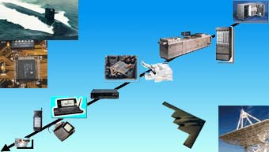
嵌入式操作系统的应用
电话交换设备
印刷机
零售设备
互联网服务器
复印机
移动通信
机顶盒
智能卡
计算机外设

Slide 66
嵌入式操作系统
嵌入式系统广泛应用在生活的各个方面，涵盖范围从便携设备到大型固定设施，如数码相机、手机、平板电脑、家用电器、医疗设备、交通灯、航空电子设备和工厂控制设备等
在嵌入式领域常用的操作系统有嵌入式Linux、Windows Embedded、VxWorks等，以及广泛使用在智能手机或平板电脑等消费电子产品的操作系统，如Android、iOS、Symbian、Windows Phone和BlackBerry OS等

Slide 67
Personal-Computer Systems
个人计算机系统（桌面操作系统）
Personal computers – computer system dedicated to a single user.
个人计算机 - 供个人使用的计算机系统
I/O devices – keyboards, mice, display screens, small printers.
I/O设备 - 键盘、鼠标、显示、小型打印机
User convenience and responsiveness.方便用户和响应
Can adopt technology developed for larger operating system’ often individuals have sole use of computer and do not need advanced CPU utilization of protection features.
可采用大型操作系统研发的技术，个人独占计算机不需要高级CPU使用的保护技术

Slide 68
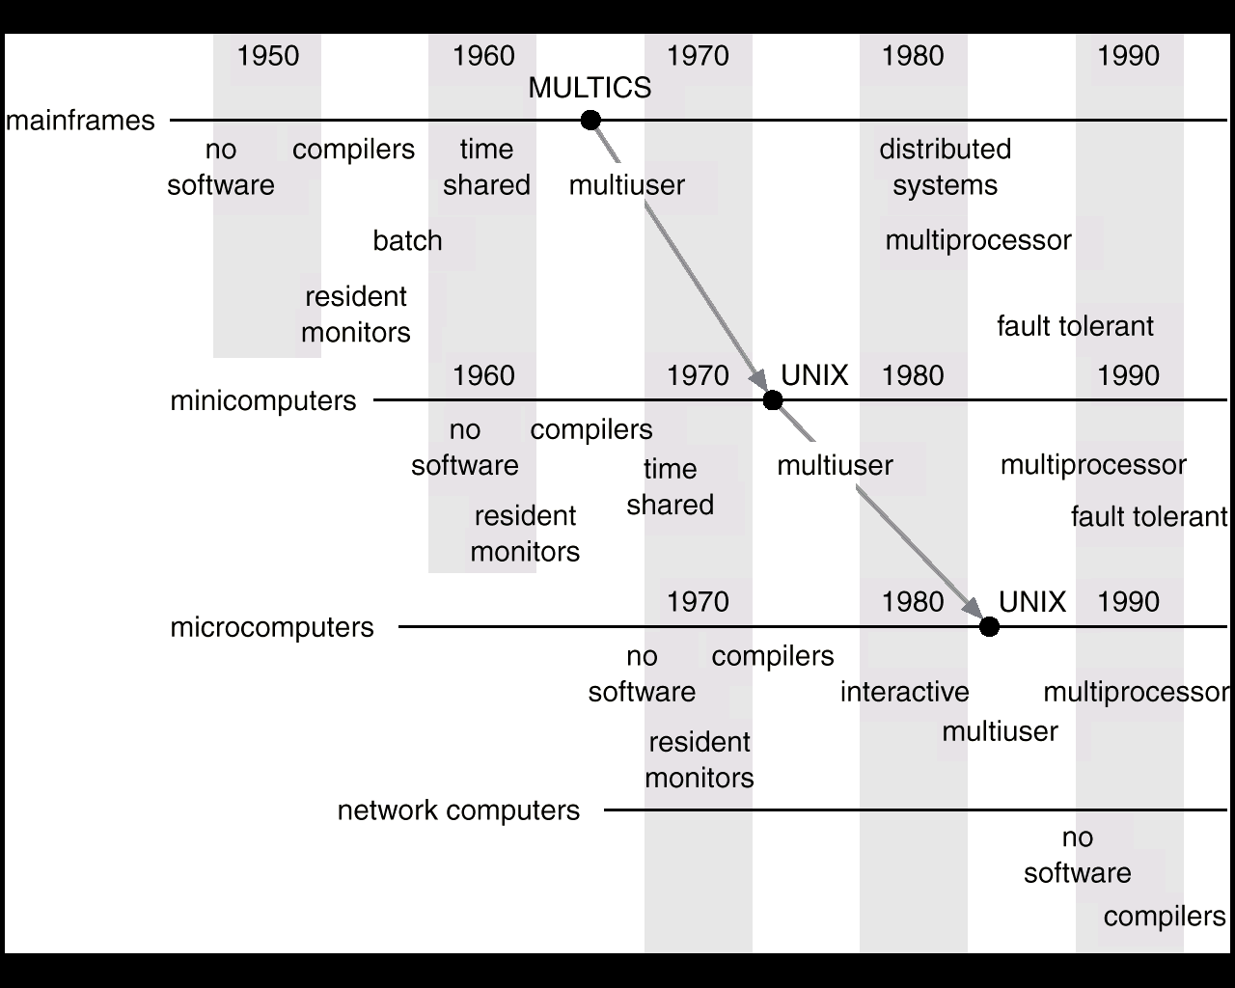
Migration of Operating-System Concepts and Features
操作系统概念和特性的变迁

Slide 69
Personal-Computer Systems
个人计算机系统
MS DOS
IBM PC, CPU 8088/8086, BIOS
单用户单任务，简单分层结构，16位
MS Windows 3.x, Windows95/98, Win NT/2000/XP
CPU 80386
单用户多任务（分时系统），16位/16和32位混合/32位
UNIX/Linux
多用户多任务，16/32/64位
BSD, SVR4（模块式结构）, OSF/1（微内核结构）

Slide 70
桌面操作系统
微软公司Windows操作系统：Windows 98，Windows XP，Windows Vista，Windows 7，Windows 8，Windows 10等
Unix和类Unix操作系统：Mac OS X，Linux发行版（如Debian，Ubuntu，Linux Mint，openSUSE，Fedora等）；

Slide 71
服务器操作系统
Unix系列：SUNSolaris，IBM-AIX，HP-UX，FreeBSD，OS X Server^{[3]}等；
Linux系列：Red Hat Linux，CentOS，Debian，Ubuntu Server等；
Windows系列：Windows NT Server，Windows Server 2003，Windows Server 2008，Windows Server 2008 R2等。

Slide 72
现代操作系统的特征
并发(concurrency)
  多个事件在同一时间段内发生。操作系统是一个并发系统，各进程间的并发，系统与应用间的并发。操作系统要完成这些并发过程的管理。并行(parallel)是指在同一时刻发生。
  在多道程序处理时，宏观上并发，微观上交替执行（在单处理器情况下）。
  程序的静态实体是可执行文件，而动态实体是进程（或称作任务），并发指的是进程。

Slide 73
现代操作系统的特征
共享(sharing)
  多个进程共享有限的计算机系统资源。操作系统要对系统资源进行合理分配和使用。资源在一个时间段内交替被多个进程所用。
  互斥共享（如音频设备）：资源分配后到释放前，不能被其他进程所用。
  同时访问（如可重入代码，磁盘文件）
  资源分配难以达到最优化

Slide 74
现代操作系统的特征
虚拟(virtual)
  一个物理实体映射为若干个对应的逻辑实体－－分时或分空间。虚拟是操作系统管理系统资源的重要手段，可提高资源利用率。
  CPU－－每个用户（进程）的“虚处理机”
  存储器－－每个进程都占有的地址空间（指令＋数据＋堆栈）
  显示设备－－多窗口或虚拟终端(virtual terminal)

Slide 75
现代操作系统的特征
异步性(asynchronism)
  也称不确定性，指进程的执行顺序和执行时间的不确定性；
  进程的运行速度不可预知：分时系统中，多个进程并发执行，“时走时停”，不可预知每个进程的运行推进快慢
  判据：无论快慢，应该结果相同－－通过进程互斥和同步手段来保证
  难以重现系统在某个时刻的状态（包括重现运行中的错误）

Slide 76
操作系统的功能
处理机管理
存储管理
设备管理
文件管理
用户接口
Notes:
Page 16

Slide 77
处理机管理
目标：完成处理机资源分配和调度等功能
功能
  进程控制：创建、撤销、挂起、改变运行优先级等－－主动改变进程的状态
  进程调度:作业和进程的运行切换，以充分利用处理机资源和提高系统性能
  进程同步：协调并发进程之间的推进步骤，以协调资源共享
  进程通信:进程之间的信息交换

Slide 78
存储器管理
存储管理的任务是对要运行的作业分配内存空间，作业运行结束时要收回其所占用的内存空间。操作系统要对每一个作业的内存空间和系统内存空间实施保护。
目标：提高内存利用率、方便用户使用、提供足够的存储空间
功能
  存储分配与回收
  存储保护
  地址重定位
  内存扩充

Slide 79
设备管理
目标：完成用户的I/O请求,为用户分配I/O设备、提高I/O速度，提高CPU与I/O设备利用率、方便设备使用
功能
  缓冲管理
  设备分配与回收
  设备处理:利用设备驱动程序（通常在内核中）完成对设备的操作。
  虚拟设备
  设备独立性:提供统一的I/O设备接口，使应用程序独立于物理设备

Slide 80
文件管理
目标：实现外存上的信息资源“按名存取”
功能
  文件存储空间管理:如何存放信息，以提高空间利用率
  目录管理:文件检索
  文件存取控制:文件保护
  软件管理:软件的版本、相互依赖关系、安装和拆除等

Slide 81
用户接口
目标：为用户使用计算机系统提供一个友好的访问OS的接口
操作系统提供2类接口：
  作业级接口：行命令、菜单、或图形化的操作界面（GUI）、语音以及作业控制语言等；“联机”或“脱机”。
  程序级接口：供用户程序和系统程序调用操作系统功能，也称系统调用；

Slide 82
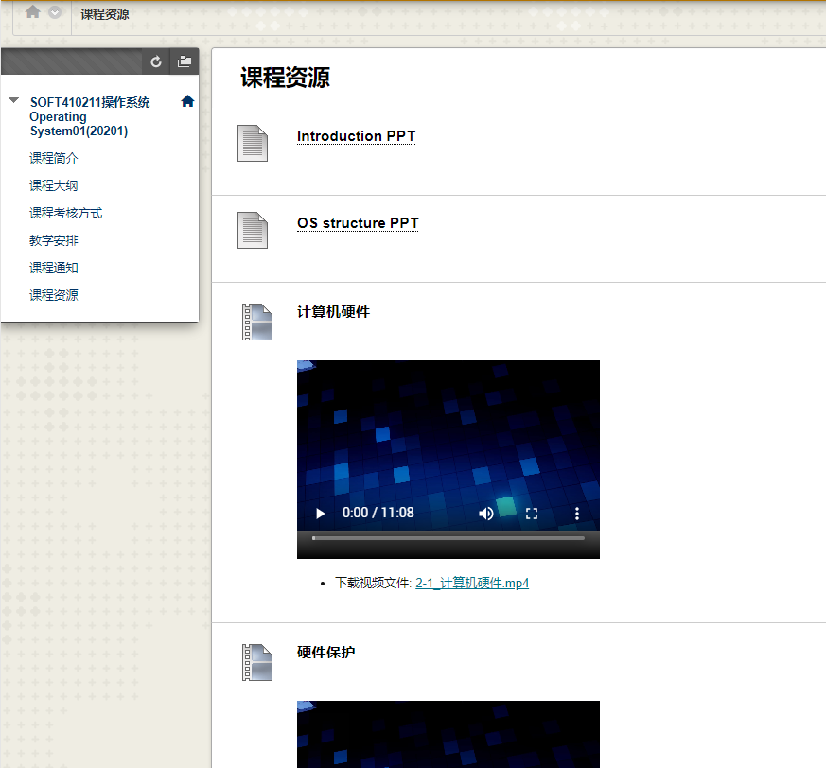
计算机硬件
硬件保护
操作系统服务
系统调用

